Slide 1
Tätertypen und Gesetzgebung

Slide 2

Der/die typische(r) Täter*in ist….
Beschreiben Sie einen stereotypischen Täter*in
o männlich o weiblich
o jung o alt
o ledig o verheiratet
o sozial integriert o einsam
o reich o arm
o „gut aussehend“ o „nicht gut aussehend“
o korpulent o schlank
o Glatze, dicker Bauch, Socken und Sandalen o „alles möglich“ o

Slide 3
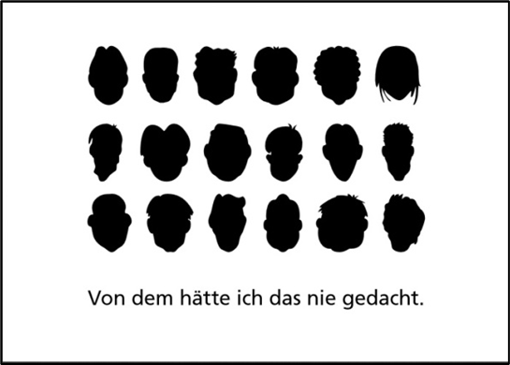
Vielleicht schon mal gehört…
Notes:
Welche Attribute zeichnen diese Person aus?

Slide 4
…eine typische(n) Täter*in gibt es nicht…
individuelle Täter*innen
Auf Reisen und im Tourismus: situationsmotivierter Typ
Anteil „Fremdtäter“ wird überschätzt
Täter:innen stammen (häufig) aus familiärem oder sozialem Umfeld
Primäres Ziel
(scheinbare)Vertrauensvorleistung
Manipulation
Notes:
Stichwort Cybergrooming

Slide 5
Die Täter*innen
  Sexualstraftäter*innen haben kein typisches Täterprofil.
  Es sind nicht zwangsläufig Pädosexuelle oder organisierte Kriminelle.
  Es handelt sich oft um Gelegenheitstäter*innen. Sie können jeden Alters, jeder Nationalität, Religion und aus allen gesellschaftlichen Schichten sein.
  Täter*innen nutzen die touristische Infrastruktur für ihre Taten.
  Personen, die als Reisende (Urlaub oder Business) zu Orten außerhalb ihres gewöhnlichen Umfeldes fahren und dort Kinder sexuell ausbeuten, werden zu reisenden Sexualstraftäter*innen.

Slide 6

Situationsmotivierte(r) Täter*in
Günstige Gelegenheit
Gewisse Experimentierfreude
Grds. Erwachsene Sexualpartner
02.03.2021
ECPAT Training

Slide 7
Pädosexuelle (= fixierte(r) Täter*in)
Fühlen sich zu Kindern sexuell hingezogen (primäre Ausrichtung)
Opfer häufig präpubertär (Jungen wie Mädchen, häufiger weibliche Opfer)
Suchen Kontakt zu Kindern auf unterschiedlichen Kanälen (Messenger/internationale Videoportale/Onlinespiele, etc.)
(auch) über potentielle Partnerinnen (Rolle der Mütter)
wichtig: nicht alle Pädophile sind Sexualstraftäter

Slide 8
Cybergroomer
Können ältere Pädosexuelle sein
Viele junge Täter*innen
Anbahnung online (via Messenger, Online-Spielen, etc.)
Häufig daran interessiert, den Kontakt offline fortzuführen
Ziel: sexueller Missbrauch des Opfers

Slide 9
Weitere Charakteristika
Persönliche Motive:
Lebenskrisen/Misserfolge/Sucht→ Gelegenheitstäter*in
Erlebnis als Hauptmotiv inkl. sexuelle Handlungen mit Kindern → erlebnisorientierte(r) Täter*in
Macht / Demütigung / bewusstes Zufügen von Schmerzen / keine Empathie / fehlendes Unrechtsbewusstsein → sadistische(r)/soziopathische (r) Täter*in

Slide 10

Die deutsche Gesetzgebung
Straftaten gegen die sexuelle Selbstbestimmung
§§ 174 – 184f StGB
§ 174 StGB Sexueller Missbrauch von Schutzbefohlenen
§ 176 StGB Sexueller Missbrauch von Kindern
(FHS: 6 Monate – 10 Jahre, Verjährung beginnt mit dem 30 Lebensjahr des Opfer und endet nach 10 Jahren)
§ 176a StGB Schwerer sexueller Missbrauch von Kindern
(FHS: nicht unter 1 Jahr, Verjährung beginnt mit dem 30 Lebensjahr des Opfer und endet nach 20 Jahren)
§ 176b StGB Sexueller Missbrauch von Kindern mit Todesfolge
§ 184b,c StGB Verbreitung, Erwerb und Besitz Kinderpornografischer Schriften
§ 184e StGB Kinderpornografische Live-Darbietungen

Slide 11
„Definitionen (sexuelle Ausbeutung) im Recht für den Alltag“
Einbezug von Kindern / Jugendlichen in sexuelle Handlungen
Körperliche und / oder psychische Gewalt
Verantwortung haben NIE die Kinder, sondern IMMER die Erwachsenen
Kinderpornographie = dokumentierte sexuelle Ausbeutung
Kinder werden (von Dritten) angeboten
Oft gegen Vergütung (Geld, Naturalien); oft an Dritte
Häufig damit verbunden: organisierte Kriminalität
Körperlicher Kontakt ist nicht erforderlich (Webcam basierte Ausbeutung)
Menschenrechts-verletzung
Mit oder ohne Einverständnis der Kinder
„Sexueller Missbrauch liegt immer dann vor, wenn ein Erwachsener sich einem Kind
in der Absicht nähert, sich sexuell zu erregen oder zu befriedigen“
(Steinhage 1992)

Slide 12


Exterritorialprinzip
Exterritorialprinzip

Slide 13
Exterritorialprinzip
  Den heimischen Behörden kommt bei der Verfolgung des sexuellen Missbrauchs von Kindern das Exterritorialprinzip zur Hilfe
  § 5 Strafgesetzbuch: Das deutsche Strafrecht gilt, unabhängig vom Recht des Tatortes, für folgende Taten, die im Ausland begangen werden, (…)
  Ziffer 8 – Straftaten gegen die sexuelle Selbstbestimmung (…)
  BundesbürgerInnen oder Personen mit Erstwohnsitz in der Bundesrepublik Deutschland können nach deutschen Recht belangt werden, wenn sie sich im Ausland des sexuellen Missbrauchs von Kindern und Jugendlichen strafbar machen.
  Sexueller Missbrauch von Kindern seit 1993
  Sexueller Missbrauch von Jugendlichen seit 1998

Slide 14

Sexuelle Ausbeutung von Kindern im Ausland ist ein Straftatbestand
  Exterritoriales Strafrecht (vgl. § 5 Nr. 8 StGB):
  In Deutschland erfolgt eine Verurteilung im Herkunftsland des Täters, auch wenn das Verbrechen in einem anderen Land begangen worden ist.
Notes:
Grundsätzlich gilt deutsches Strafrecht nur in Deutschland
Es handelt sich um eine deutliche Willenserklärung der Bundesrepublik zum Schutz der Kinder vor sexueller Ausbeutung oder Missbrauch und das räumlich gesehen weltweit.
Netz des Exterritorialprinzips, damit sollen reisende Sexualstraftäter unabhängig vom Zweck ihrer Reise strafrechtlich zur Verantwortung gezogen werden.

Slide 15
Weltverbrechen
Weltverbrechen gem. § 6 Strafgesetzbuch:
Eine Verfolgung ist ohne Berücksichtigung des Rechtes am Tatort und der Nationalität von Täter und Opfer möglich, z. B.:
      Menschenhandel
      Herstellung und Verbreitung von Kinderpornografie

Slide 16
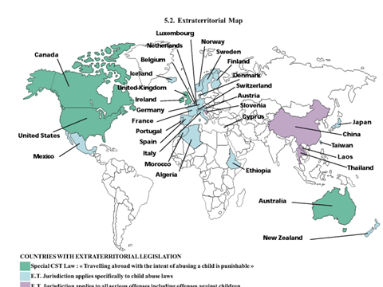
Das Exterritorialprinzip gilt nicht nur in der Bundesrepublik

Slide 17
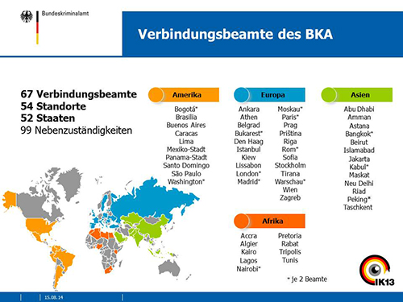
Verbindungsbeamte des Bundeskriminalamtes - BKA

Slide 18
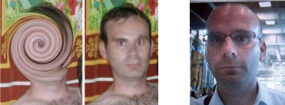
Internationale Zusammenarbeit
Der Täter bearbeitete seine eigenen Fotos digital, bevor er das „Missbrauchsmaterial“ online stellte.
Die Polizei Thailand bat das BKA um Hilfe. Experten des BKA konnten die Fotos rekonstruieren, so dass die Person erkennbar wurde.
Der erste weltweite Fahndungserfolg unter Einsatz des Internet.
Innerhalb weniger Tage konnte der Täter, ein 32 jähriger Kanadier, identifiziert und in Thailand festgenommen werden.

Slide 19



Viele Fälle – wenig Verurteilungen!
Verdacht
Meldung
Ermittlung
Anklage
Gerichtsverhandlung
Verurteilung
Notes:
19

Slide 20

Viele Fälle – wenig Verurteilungen!
Besondere Merkmale bei internationalen Fällen
Mangel an Beweisen
unzureichende Dokumente
Opfer oder Zeugen nicht verfügbar
falsche oder fehlende Rechtsberatung vor polizeilichen/gerichtlichen Aussagen
vernichtetes, verlorenes oder nicht beschlagnahmtes Beweismaterial

